Slide 1
데이터 통계 단기 프로젝트
Netflix 데이터 통계
2020.12.18
Notes:
ID=d924773e-9a16-4d6d-9803-8cb819e99682 Recipe=text_billboard Type=TextOnly Variant=0 FamilyID=AccentBoxWalbaum_Zero

Slide 2

목차
1. 주제 선택 및 주제 분석 복적
2. 분석 방법
3. 분석 내용
4. 결론 및 고찰

Slide 3

1. 주제 선택 및 주제 분석 목적
사전 조사 중 Netflix의 성공의 비결 중 하나가
데이터 분석이라는 기사를 보고 흥미가 생겨
이 주제를 선택하였다.

Slide 4
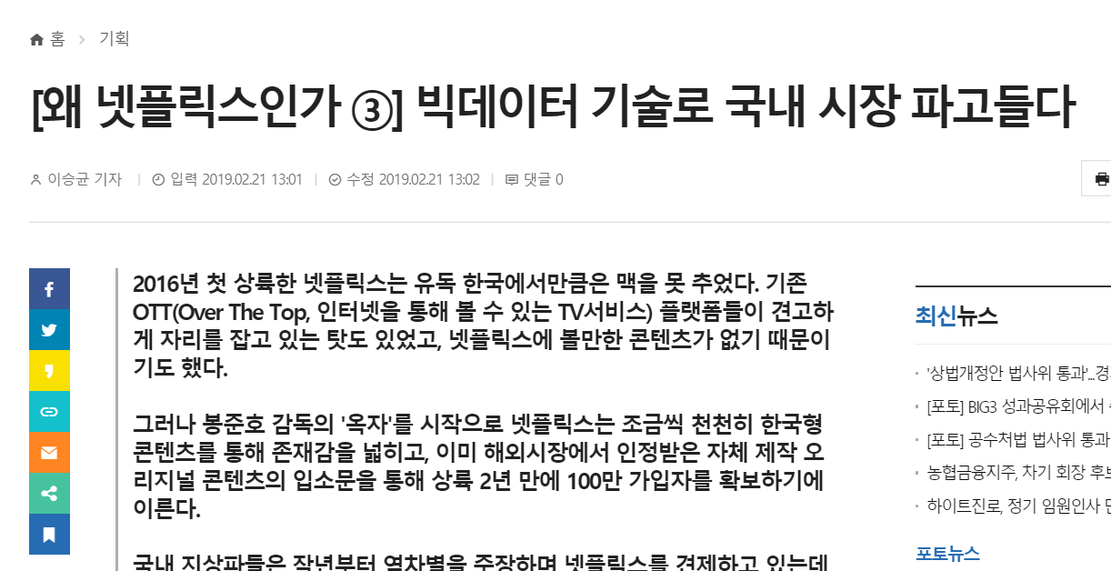

https://www.mediasr.co.kr/news/articleView.html?idxno=51354
https://bitnine.tistory.com/380

Slide 5
2. 분석 방법
데이터 수집
데이터 분석
데이터 시각화
및 탐색
결론 도출
주제에 맞는 데이터 셋 선정
데이터 구조 분석 및 파생 칼럼 생성
다양한 유형의 그래프나 표로 데이터 시각화

Slide 6
2. 분석 방법
항목 | 11. 20 | 21 | 22 | 23 | 24 | 25 | 26 | 27 | 28 | 29 | 30 | 12. 1 | 2 | 3 | 4 | 5 | 6 | 7 | 8 | 9 | 10 | 11 | 12 | 13 | 14 | 15 | 16 | 17 | 18
Data set 분석
프로그래밍
결과 정리 및 보고서 작성
검토 및 제출

Slide 7
3. 분석 내용

Slide 8
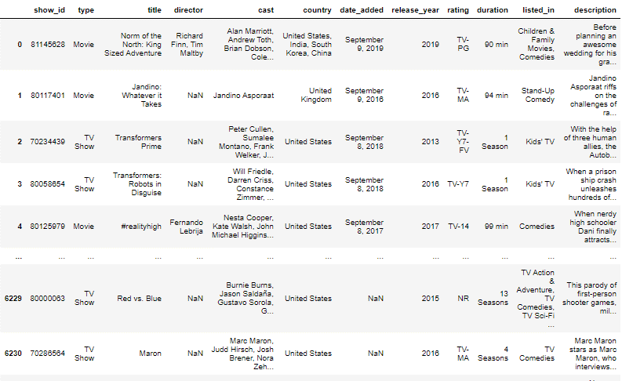
Data Set :
All TV Shows and Movies meta data on Netflix. Updated every month.
Netflix의 모든 TV show들과 Movie들의 meta data로 매달 갱신됨.

Slide 9
feature의 의미
Feature | 설명
type | 타입, ‘TV show’와 ‘Movie’로만 구성
date_added | Netflix에 추가된 날짜 (일-월-년)
year_added | date_added의 연도별 비교를 위해 date_added의 연도를 추출하여 파생 feature 생성
relase_year | 실제 출시 년도
dif | 출시된 년도와 추가된 년도의 차이를 비교하기 위해 release_year 값과 year_added 값의 차이를 계산하여 파생 feature 생성
listed_in | 장르 (TV show, Movie별 장르 다름)
description | 줄거리(요약 설명)

Slide 10
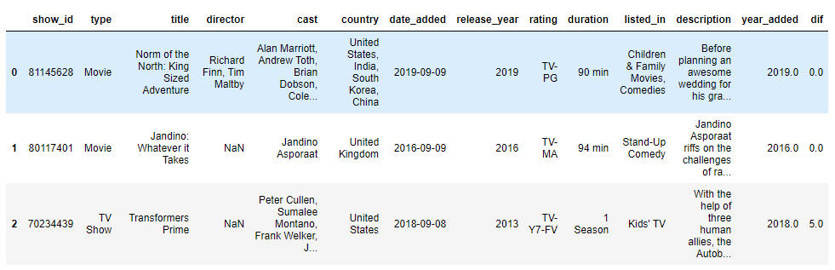
파생 Feature 생성 방법
year_added
dif
생성 결과

Slide 11
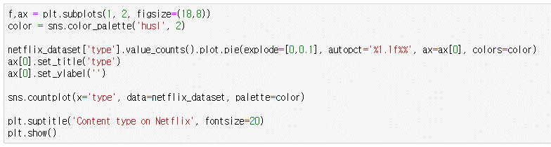
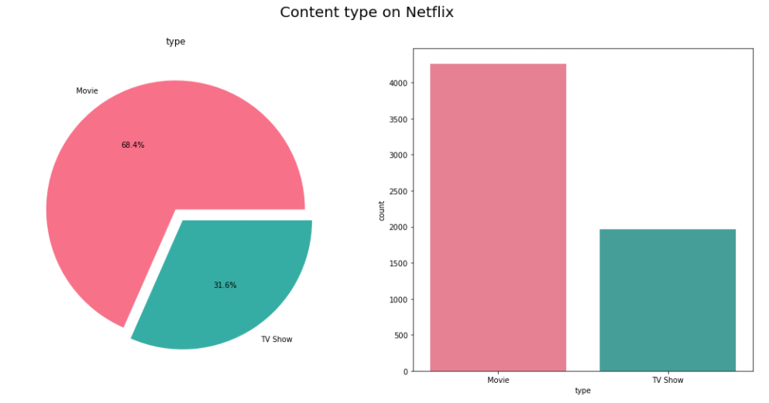
① type - type별 비율, 개수 비교

Slide 12
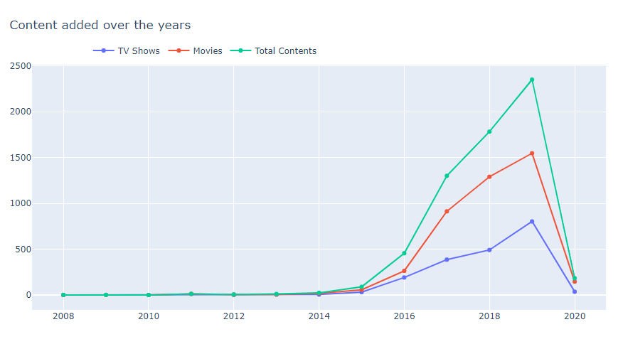
② year_added - 연도별 year_added 비교

Slide 13
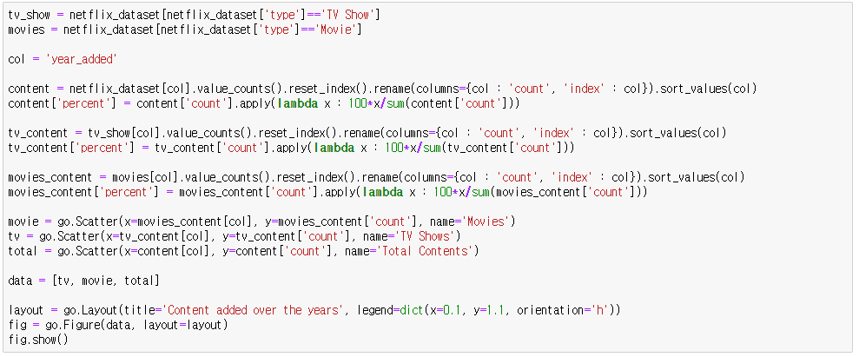
② year_added

Slide 14
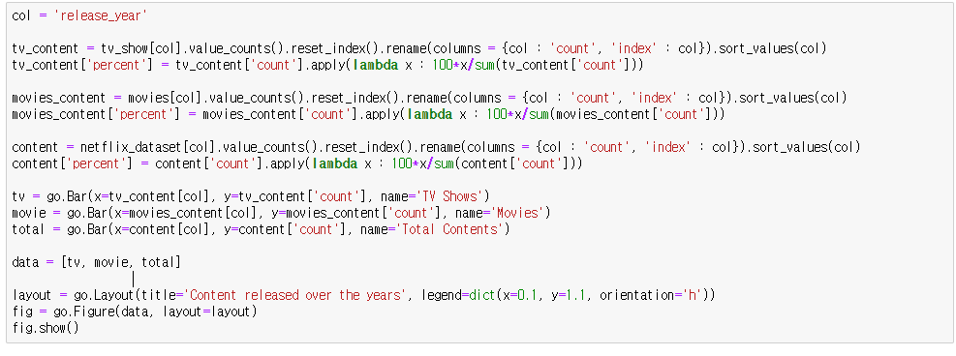
③ release_year - 연도별 release_year 비교

Slide 15
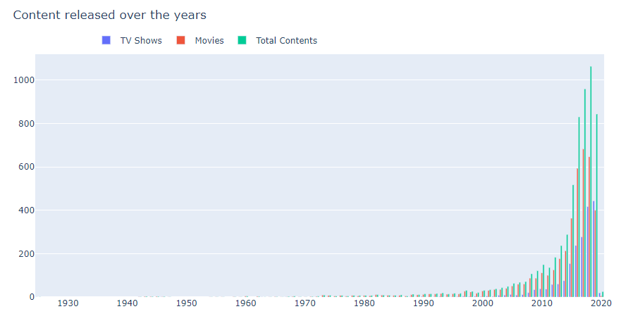
③ release_year

Slide 16
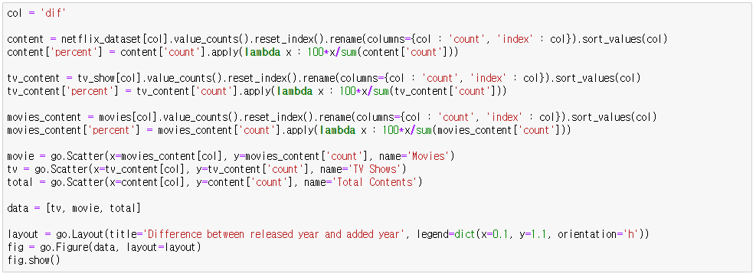
④ dif - release_year 와 year_added 의 차이 비교

Slide 17
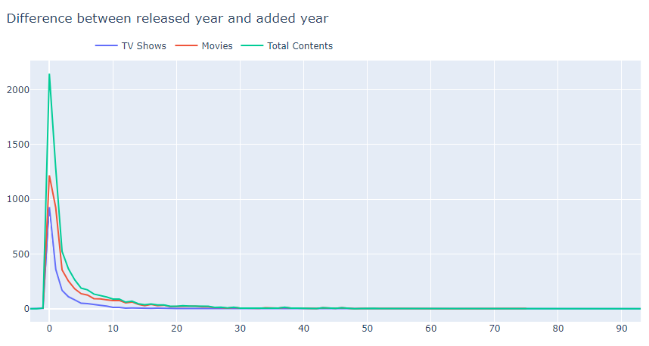
④ dif

Slide 18
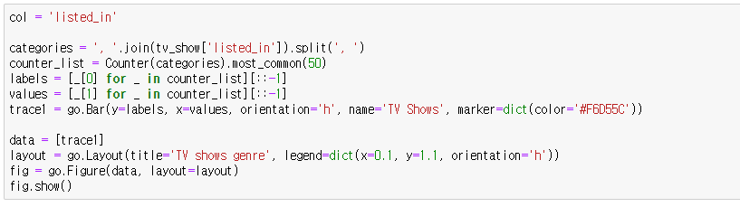
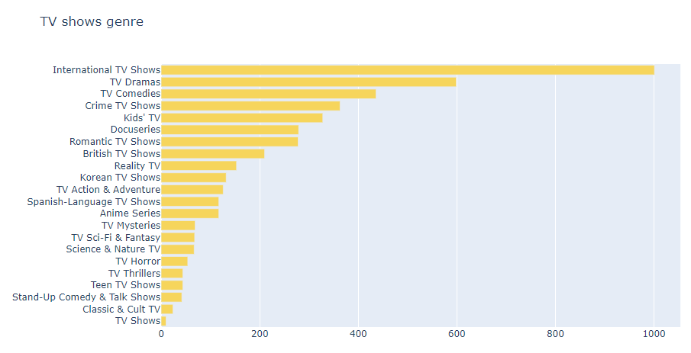
⑤ listed_in – tv show 개수

Slide 19
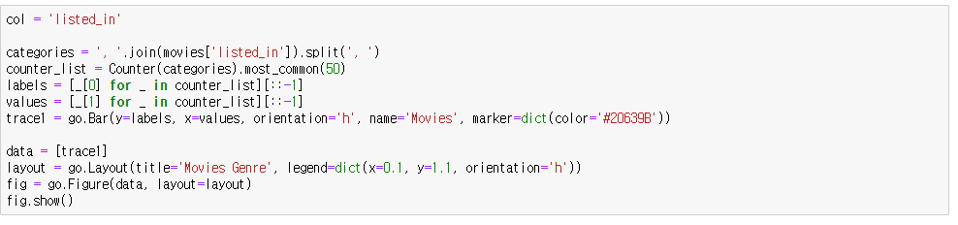
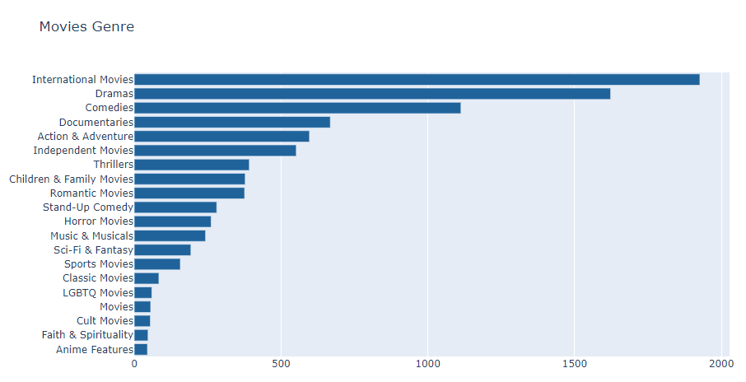
⑤ listed_in – movie 개수

Slide 20
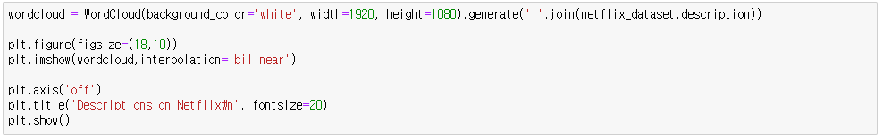
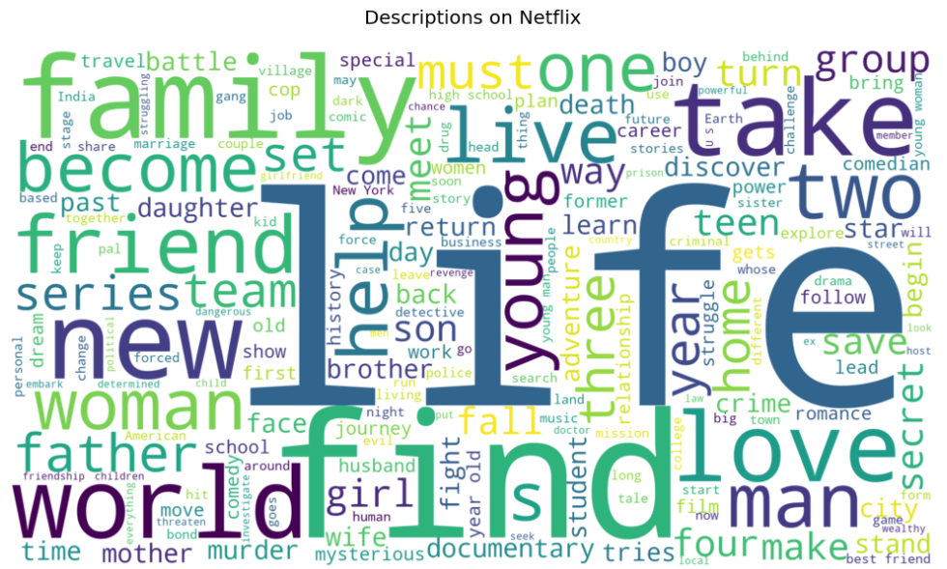
⑥ description - word cloud

Slide 21
4. 결론 및 고찰

Slide 22
결론 및 고찰
Feature | 결론 및 고찰
type | Netflix에는 TV Show가 대략 2000개, Movie가 4500개 있고, TV Show보다 Movie가 더 많다. Netflix는 TV Show보다 Movie를 더 선호하는 것으로 보인다.
year_added | 2008년에 처음 작품이 추가 되었고, 2019년에 가장 많이 추가 되었다. 또한, 추가되는 작품 수는 계속 증가하고 있다. Netflix에 추가되는 작품 수는 매년 증가할 것으로 보인다.
release_year | 가장 먼저 출시된 연도가 1925년이며, 전체적으로는 2018년에 출시된 작품이 가장 많고, Movie의 경우 2017년, TV Show의 경우 2019년에 출시된 작품이 가장 많다. 즉, Netflix에는 최근에 출시된 작품이 많다.
dif | 작품이 출시된 직후 Netflix에 추가된 경우 즉, 차이가 0인 경우가 가장 많고, 가장 많은 차이가 나는 경우는 TV Show로 93년 차이가 난다. Netflix는 최근에 출시된 작품을 추가하는 경우가 많으나, 오래된 작품도 주목하고 있는 것으로 생각된다.
listed_in | TV의 경우 International TV Shows, TV Dramas, TV Comedies 순으로 많고, Movie의 경우 International Movies, Dramas, Comedies 순으로 많다. type에 따라 장르는 다르지만, 선호 장르는 비슷한 것으로 보인다.
description | description에 ‘life’, ‘find’, ‘world’, ‘family’ 등의 단어가 많이 사용된다. Netflix는 밝은 이미지의 작품이 많은 것으로 보인다.

Slide 23
결론 및 고찰
쥬피터 노트북 소스코드를 살펴보고, 출시 년도와 추가 년도의 차이를 비교한 경우가 없기에 추가로 분석해보았다. 그리고 다른 코드들을 참고하여 그래프를 작성하며 x값의 범위가 넓고 한 곳에만 집중된 경우 막대 그래프로 작성 시 소수의 값들을 파악하기 힘들다는 것을 알았지만, 이런 경우에 알맞은 그래프를 찾지 못해 아쉬웠다.

Slide 24
참고
type
사용이유 및 목적: type별 개수 비교 뿐만 아니라 비율까지 비교한 점을 참고
https://www.kaggle.com/biphili/cinema-in-the-era-of-netflix
date_added, release_year, listed_in
사용이유 및 목적: 그래프 작성 참고
https://www.kaggle.com/shikhnu/data-analysis-and-visualization-netflix-data
https://www.kaggle.com/shivamb/netflix-shows-and-movies-exploratory-analysis

